Slide 1
기획 회의 내용
안명선

Slide 2
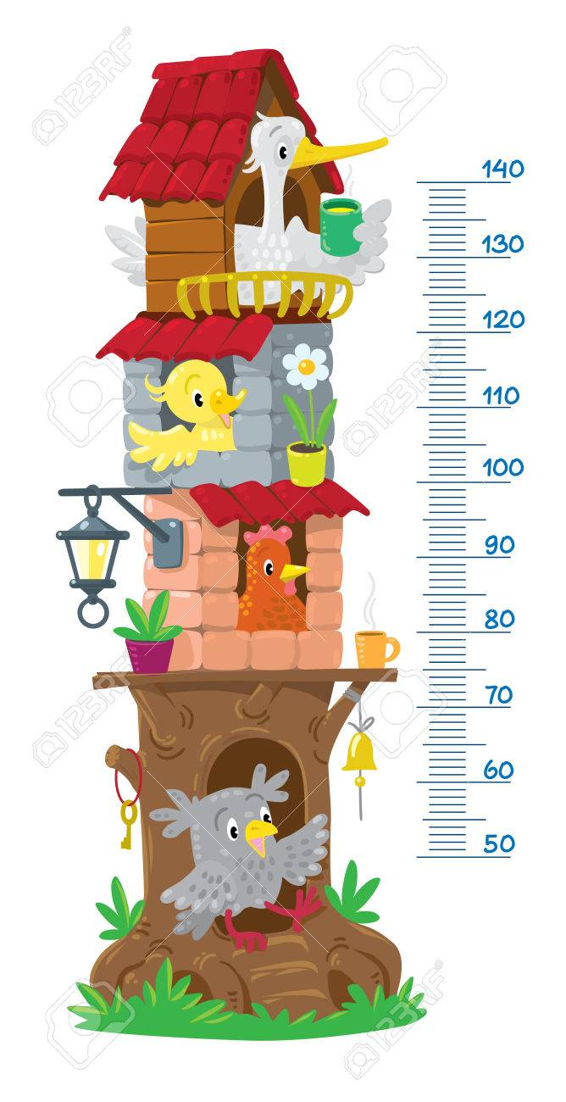

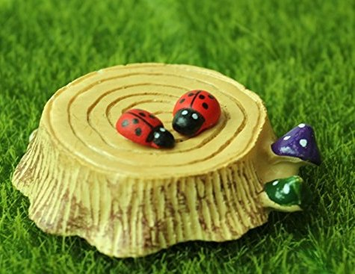
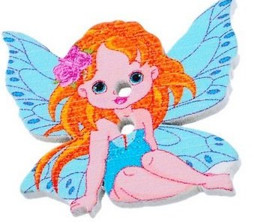
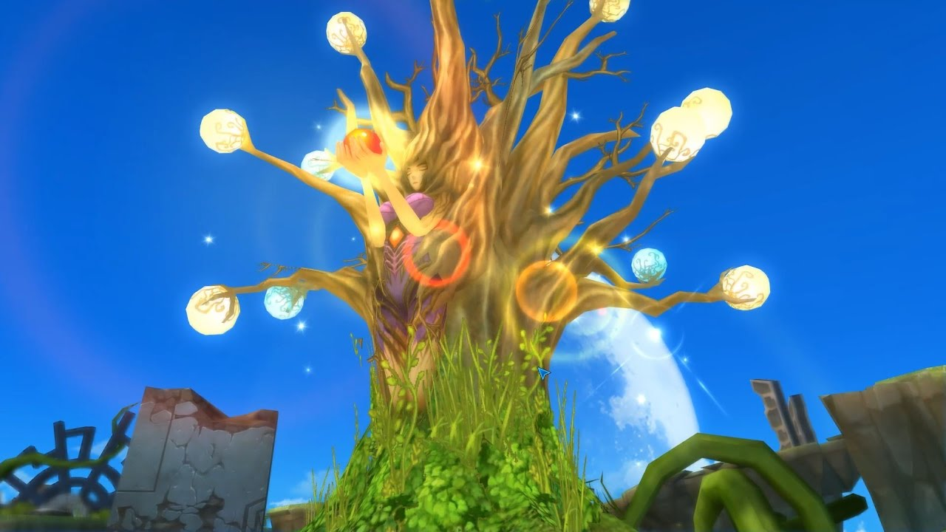
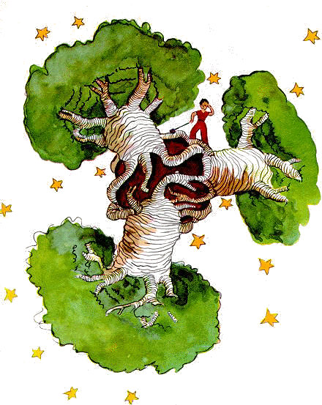
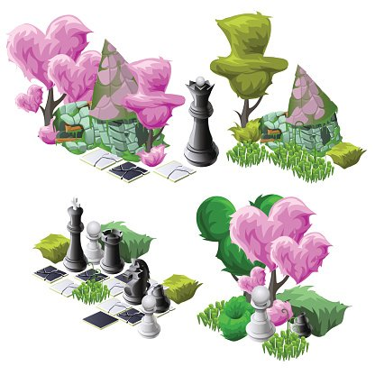
요정이 사는 나무

Slide 3

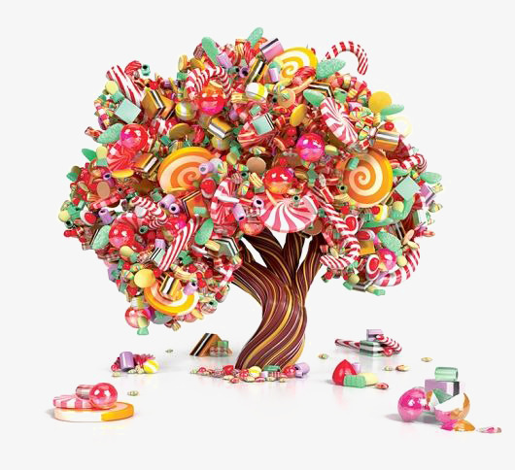
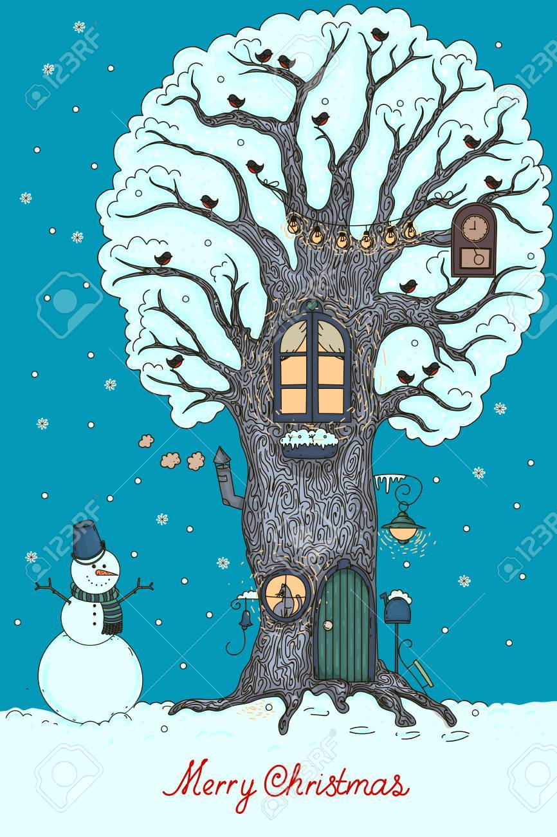

Slide 4
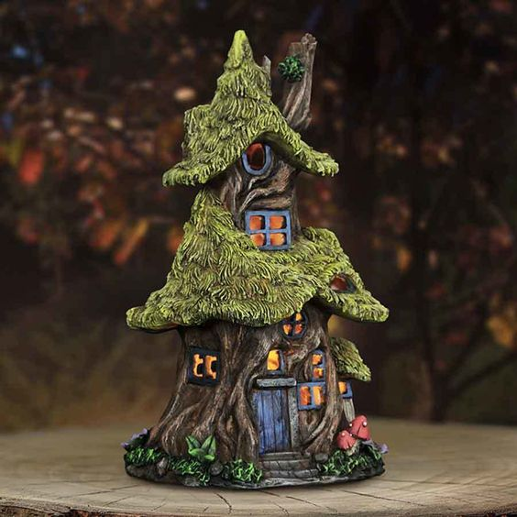
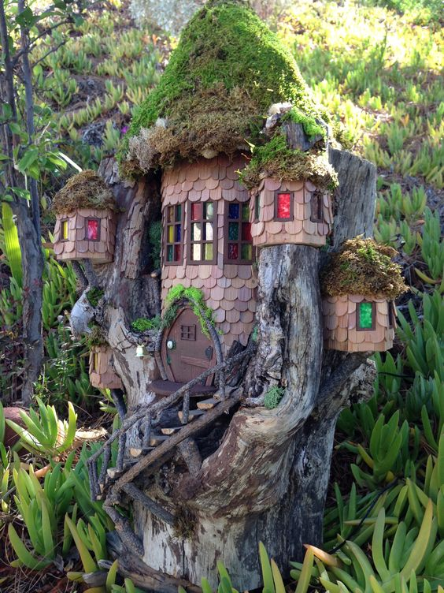
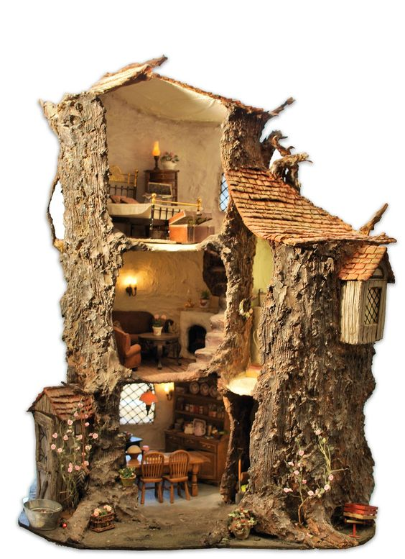

Slide 5
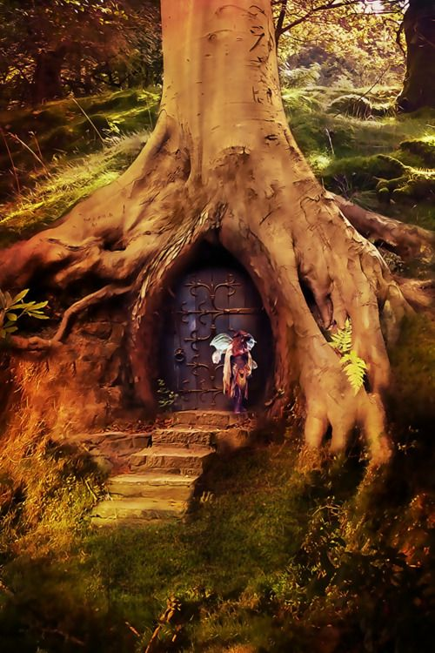

Slide 6
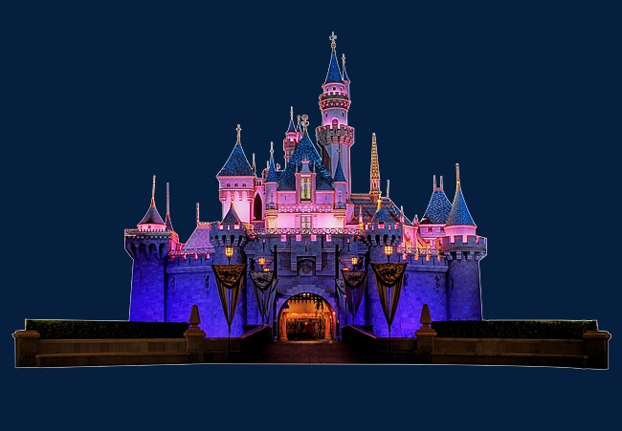
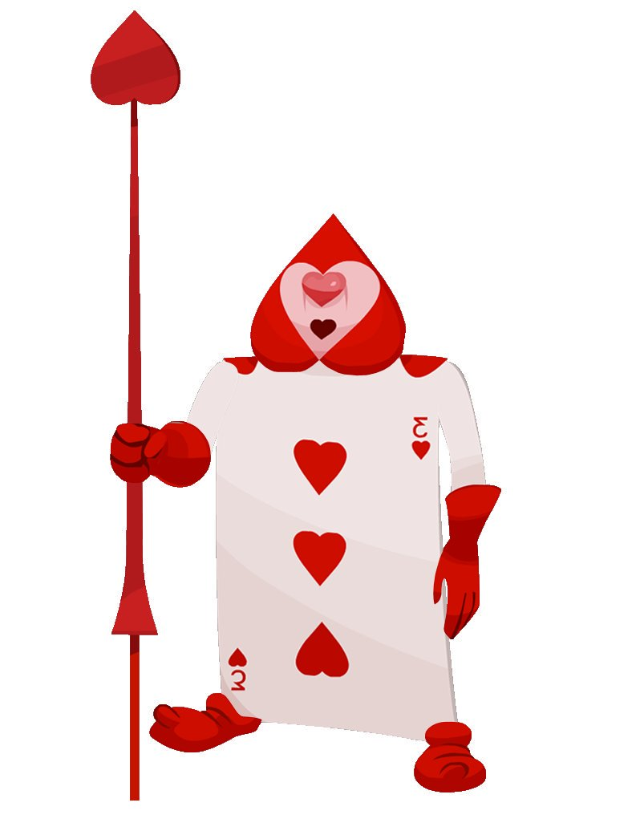

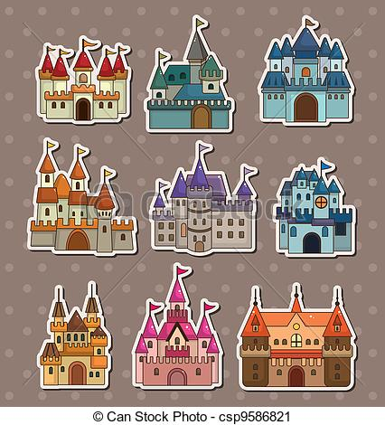
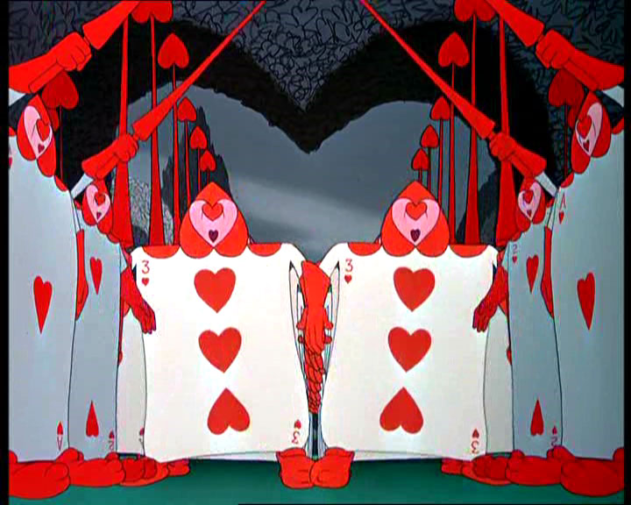

Slide 7
펫 올림픽
유저는 자신이 보유한 펫을 매기간마다 올림픽에 내보내 메달을 따오게 할 수 있다.
매주 각 유저들이 하나의 묶음으로 묶여 해당 유저들끼리 중 최대 성적을 얻은 유저에게 메달이 수여됨.
더 좋은 펫일 수록 더 많은 메달을 딸 수 있음.
종목이 여러가지 이기 때문에 여러 펫들을 보내야 좋다.
캔디 사용
펫 올림픽
메달
그 달만 얻을 수 있는 펫 이펙트, 엔티티, 홈/대기실에 돌아다니는 요정들,
헬퍼 의상,
유저 주위를 날아다니는 그 달의 요정(요정 끄기 지원),
잡은 요정 컬렉션?
유저들의 방문
(홈/대기실)
행운의 동전
요정 포획
라운지 카페
유저 주위를 날아다니면서 주위 유저들에게 일정 확률로 아이템/버프 지급
내 홈이나 대기실에 요정들이 놀러오고
유저는 행운의 동전이나 메달로 포획도구를 사서 요정을 잡아 아이템(기본은 잡템)을 획득 (캔디를 사용하면 더 좋은 포획 도구 획득)
다른 집/대기실에 놀러간 유저들도 행운의 동전 획득 가능
캔디 사용
라운지 카페?
라운지에 카페가 있어 이 카페에 유저는 자신만의 커피와 머그컵을 올려놓을 수 있음.
커피 위에 자신의 프로필이 뜨고 타 유저들은 각각의 커피에 좋아요를 누를 수 있다.
모든 유저는 좋아요를 최대 x개 만큼 할 수 있고 좋아요를 누르면 해당 커피의 버프가 자신에게 걸린다. 또한 모든 커피는 각각 재고가 있어 최대치까지 받은 커피는 그날 커피에서 사라진다. (커피 비법과 머그컵은 펫 올림픽이나 기타 이벤트로 획득)

Slide 8
펫 올림픽
다양한 머그를 사 모으면서 카페를 장식
카드
메달
카페
헬퍼의 의상 변경
행운의 동전
펫 의상 변경
홈에 요정들이 들어옴
-> 이 요정들을 잘 이끌어야 한다.
-> 클래시 오브 클랜
홈에 유저들이 많이 들어온다 -> 뭔가 이득
특히 친구들, 신규 유저가 많이 들어온다 -> 뭔가 이득
들어오는 유저들도 뭔가 이득을 얻는다
내가 만든 게임 방에 많이 들어온다.
행운의 동전
그달만 얻을 수 있는 펫 이펙트/ 엔티티, 홈/대기실에 돌아다니는 요정들

